Slide 1

5.1 频率特性
1. 基本概念
2. 几何表示

Slide 2
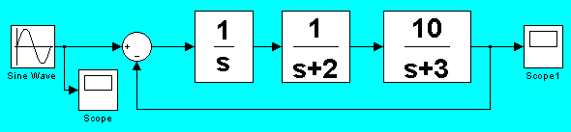
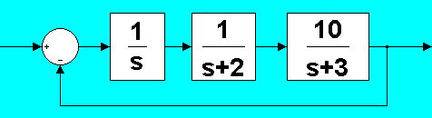

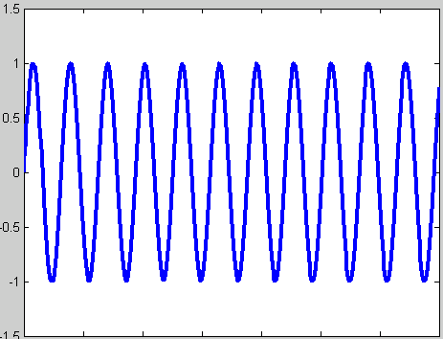
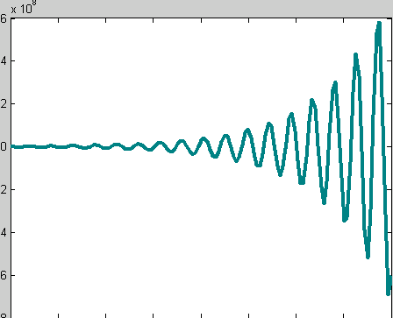
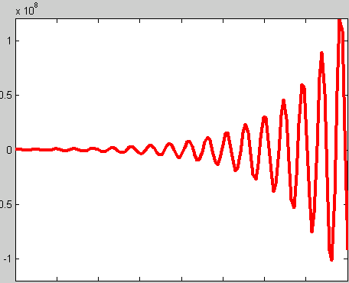
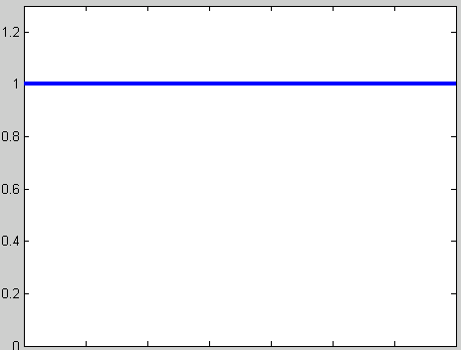
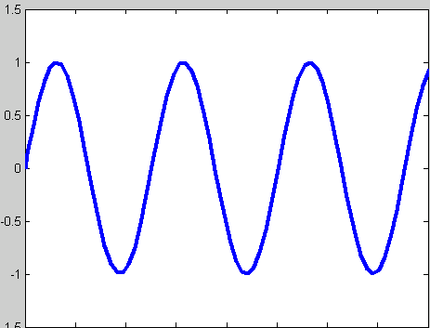
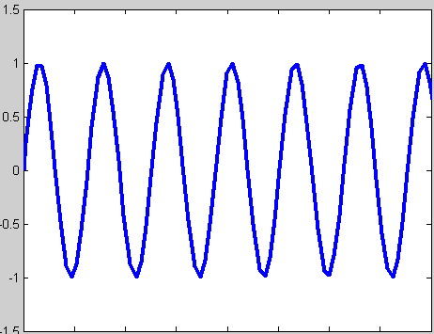
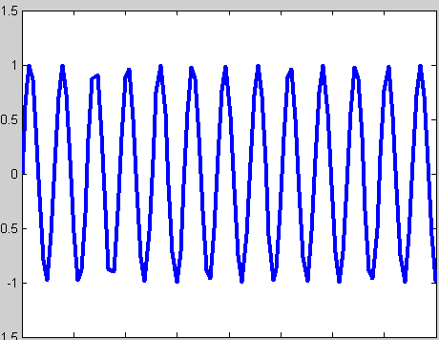
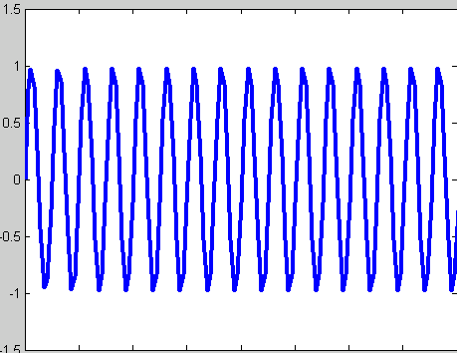
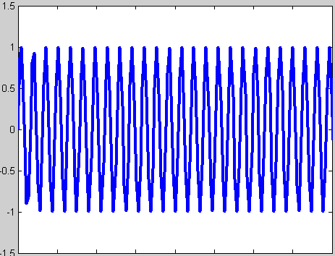
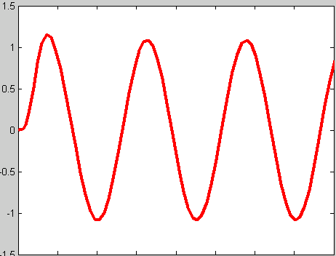
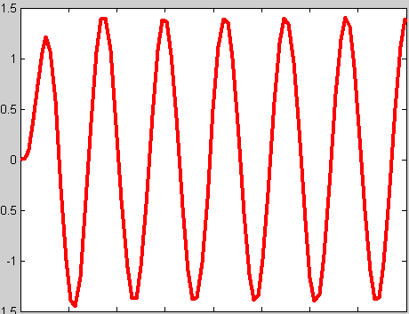
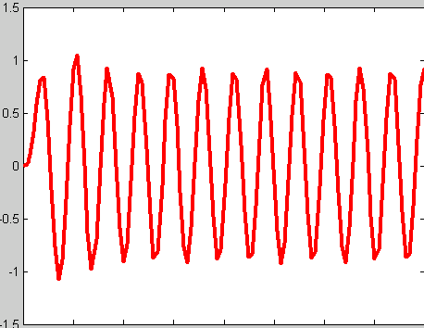
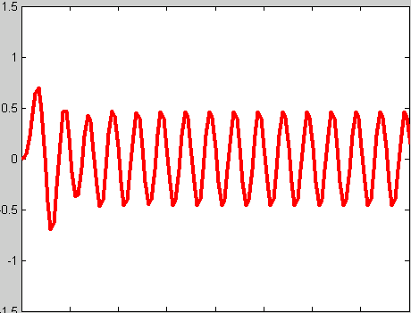
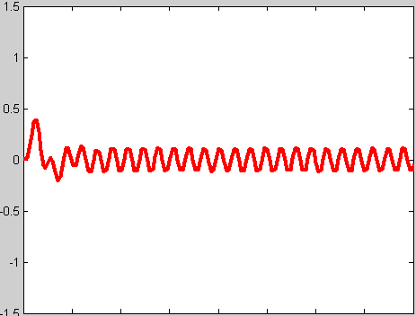
1.频率特性的基本概念
不
设系统结构如图，
由劳斯判据知系统稳定。
40
给系统输入一个幅值不变频率不断增大的正弦，
曲线如下:
给稳定的系统输入一个正弦，其稳态输出是与输入
结论
同频率的正弦，幅值随ω而变，相角也是ω的函数。
A=1 ω=0.5
ω=1
ω=2
ω=2.5
ω=4

Slide 3
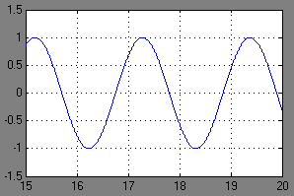
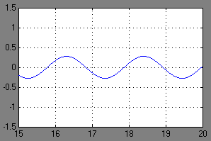
相角问题
① 稳态输出迟后于输入的角度为：
A
A
B
φ=
360º
A
②该角度与ω有
,
关系 ∴为φ(ω)
B
B
③该角度与初始
,
…
角度无关 ∴

Slide 4
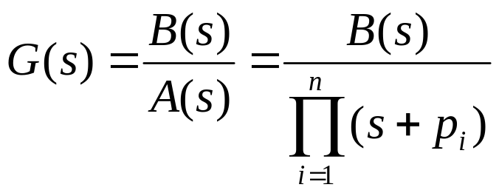
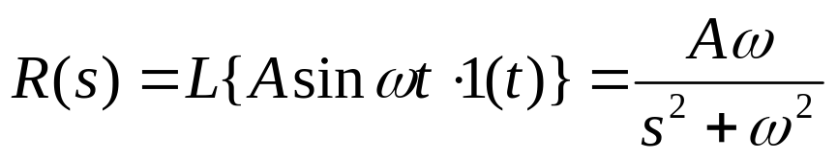
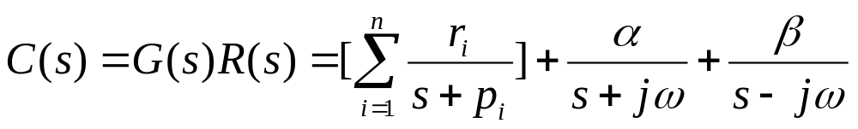
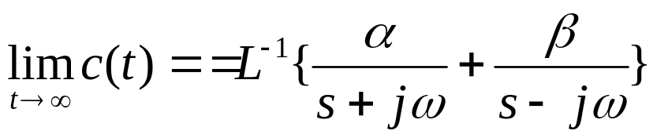
设系统为
输入为
输出响应的部分分式分解为
当 p_{i} 都有负实部时, 系统稳定

Slide 5
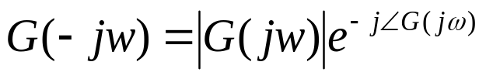

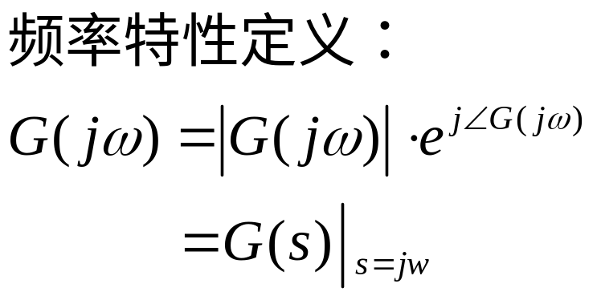
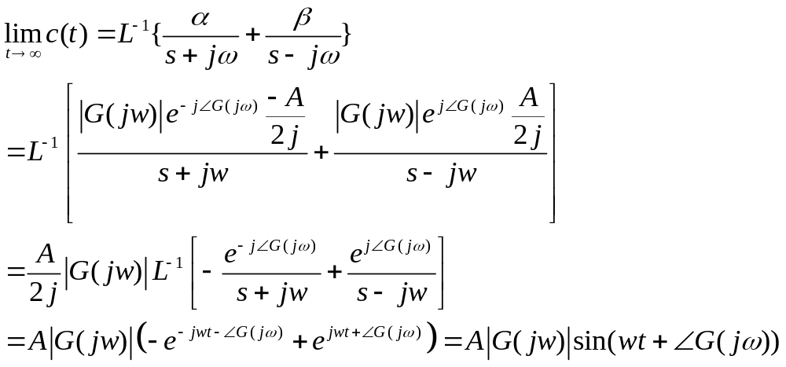

输入为

Slide 6
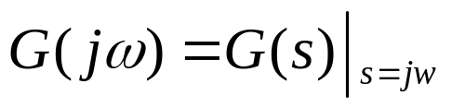
频率特性与传递函数的关系:
频率特性是传递函数的特例，是定义在复平面虚轴上的传递函数，因此频率特性与系统的微分方程、传递函数一样反映了系统的固有特性。
尽管频率特性是一种稳态响应，但系统的频率特性与传递函数一样包含了系统或元部件的全部动态结构参数，因此，系统动态过程的规律性也全寓于其中。
应用频率特性分析系统性能的基本思路：实际施加于控制系统的周期或非周期信号都可表示成由许多谐波分量组成的傅立叶级数或用傅立叶积分表示的连续频谱函数，因此根据控制系统对于正弦谐波函数这类典型信号的响应可以推算出它在任意周期信号或非周期信号作用下的运动情况。

Slide 7
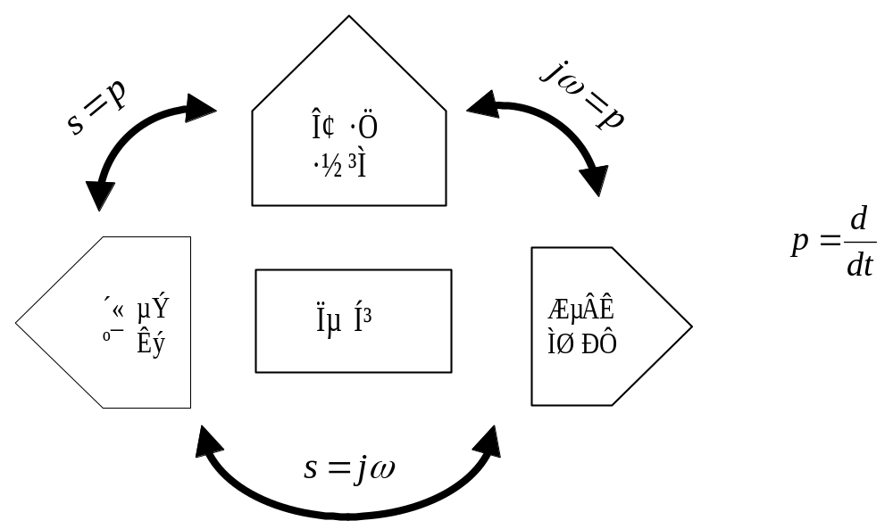

Slide 8
2. 频率特性的几何表示（The Graphic Representation of the Frequency Response）
（1）幅相频率特性曲线图（奈奎斯特图）
Polar plot （Nyquist Plot）
（2）对数频率特性曲线图（伯德图）
Logarithmic plot （Bode Diagram)
（3）对数幅相频率特性曲线图（尼科尔斯图）
Log-magnitude-phase diagram
（Nichols Chart）

Slide 9
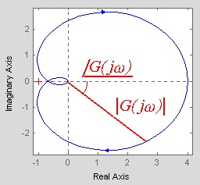
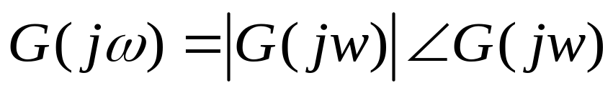
（1）幅相频率特性图（Nyquist Plot）
以 ω 为参量，当 ω：- ∞ → + ∞ 变化时，在复平面上，据 |G(jω)| 和∠ G(jω) , 所画出的曲线。曲线关于实轴对称。
〖说明〗
开环幅相频率曲线的主要用途
主要用于闭环稳定性和相对稳定性研究。
幅相频率曲线图的弱点
参量 ω 没有直接刻度，难以从图上看出幅值、相角与参量 ω 的关系。若对系统引入极点或零点，所造成的新系统的幅相频率特性曲线必须重画。这种表达方式，难以进行多个环节的“相乘”运算。比如，已知G(jω) 和 H(jω)的幅相频率特性曲线，求它们的乘积的幅相频率曲线 [G(jω) H(jω) ]。在仅依靠“直尺”、“量角器”和“分规”的手工计算时代，幅值的相乘是十分麻烦的。 END

Slide 10
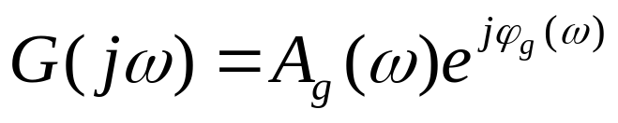
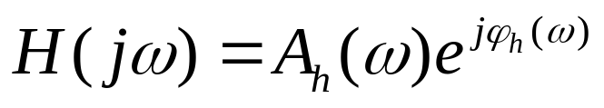
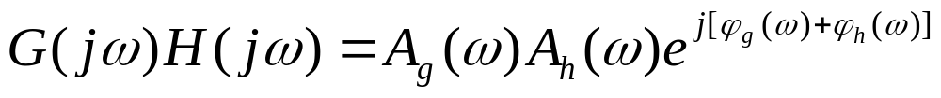
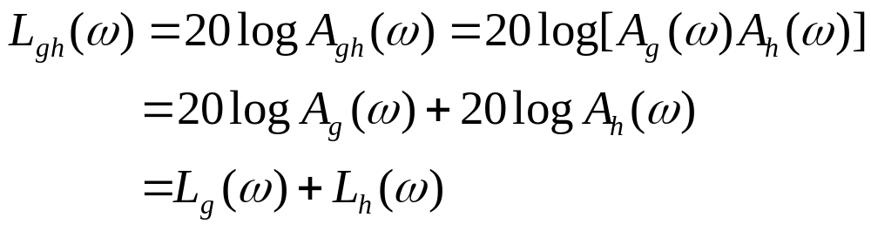
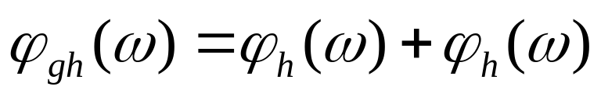
（2）对数频率特性图（Bode Diagram)
对数运算使得两个环节传递函数相乘问题可以用加减运算得以解决。于是引出了对数频率特性曲线。
假设已知频率特性为
那末
其对数频率特性可从以下获得
这意味着：求多个环节相乘的对数频率曲线问题，只要利用简单的“分规”就能解决。这是十分适合“手工计算时代”的工程使用的。

Slide 11
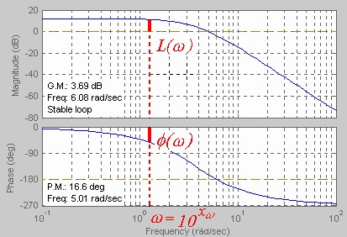
〖说明〗
对数频率曲线图
以 log ω 为横坐标变量，由幅频和相频两张图组成。
幅频纵坐标刻度是分贝（dB）。
相频纵坐标刻度是”度”。
对数频率曲线的用途
开环对数频率曲线最常用于闭环稳定性和相对稳定性分析。
闭环（或开环）对数频率曲线用于系统动态性能分析。
对数频率曲线的特点
方便多个环节的乘积运算。
幅频和相频之间的依赖关系不如幅相频率曲线清晰。
难以从开环的对数频率特性曲线获得闭环的频率特性曲线。 END

Slide 12
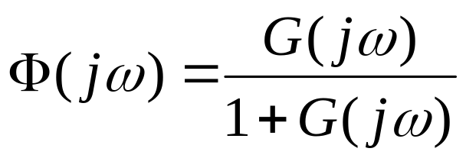
（3）对数幅相曲线(Nichols Chart）
假如已知开环G(jω) 的非解析表达的频率特性曲线，如何求如下单位反馈下的闭环频率特性曲线
解决办法：
先从已知的频率特性曲线拟合出开环频率特性的解析表达式，然后算得闭环特性，进而画出闭环频率特性曲线。除非开环频率曲线十分典型而可直接写出解析表达式，否则很少采用。因为，一是烦琐，二是转换次数过多而导致过多信息的丢失。
从开环幅相频率特性曲线出发，借助“开环/闭环”间的函数关系曲线，画出闭环的幅相频率特性曲线。这种方法可以使用。
从开环对数频率特性曲线出发，借助“开环/闭环”间的函数关系曲线，画出闭环的对数频率特性曲线。这种方法最常用。
“从开环对数频率曲线得到闭环对数频率曲线”的工具就是所谓的“尼科尔斯图”。

Slide 13
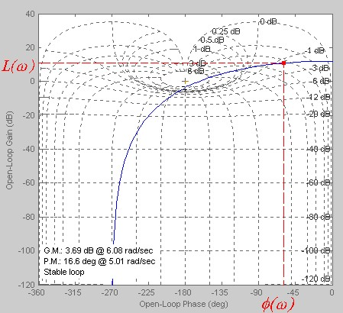
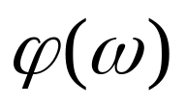
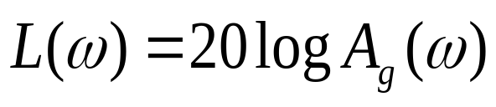
〖说明〗
Nichols Chart
横坐标是以度为单位的
纵坐标是以分贝为单位的
图中画有2组曲线簇
等 α 曲线和等 M 曲线。通过它们可得到闭环对数频率幅频和相频特性曲线。
Nichols Chart的主要用途
从开环对数频率特性出发得到相应的闭环对数频率特性曲线。 END

